Slide 1
На протяжении 18-19 веков гжельскими мастерами были освоены все основные виды
художественной керамики: майолика , полуфаянс, фаянс, фарфор.
На рубеже XIX-XX веков гжельский промысел пришел в упадок. Возродился промысел
в 40-х годах XX века.
При разработке нового стиля за основу был взят принцип сочетания белого фона с
синей росписью.

Slide 2
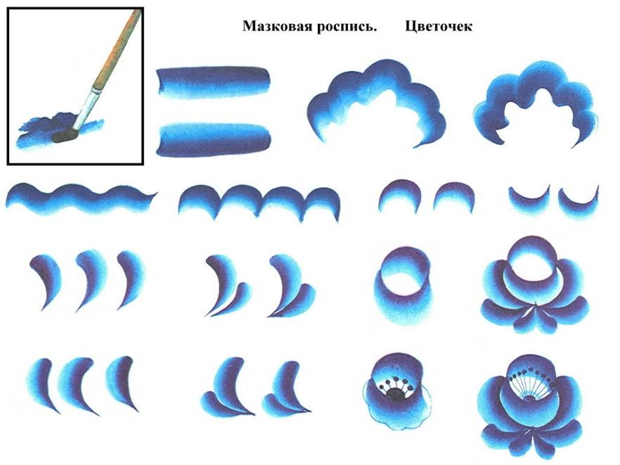
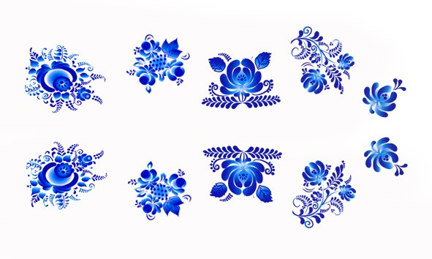
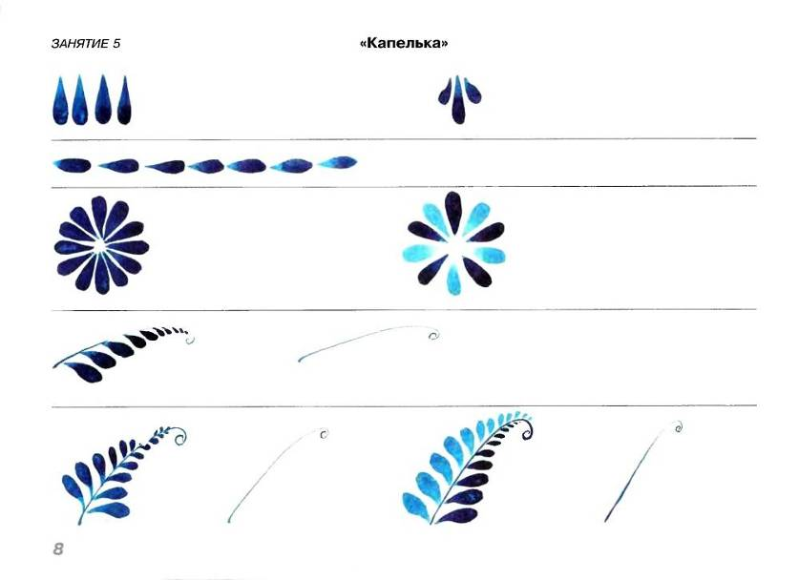
Основные элементы гжельской росписи

Slide 3
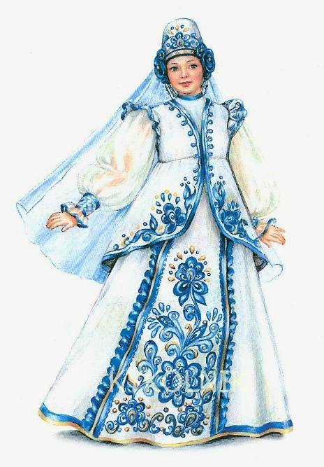
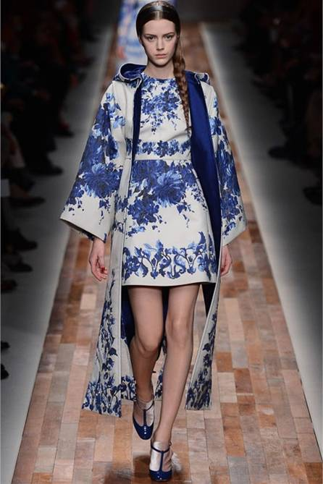
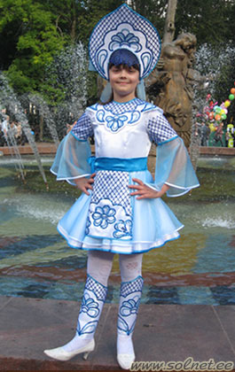
Мотивы «гжель» в одежде

Slide 4
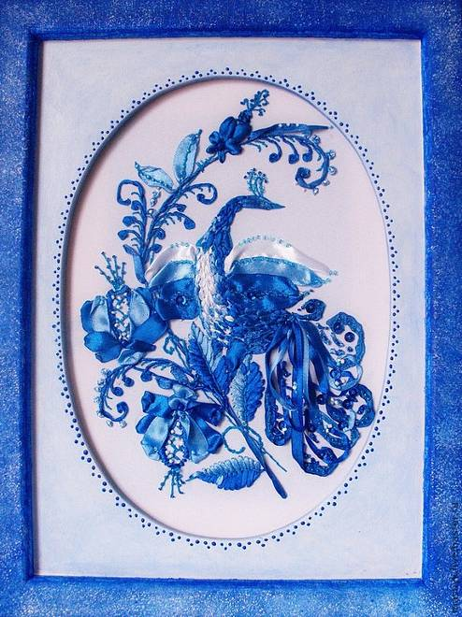
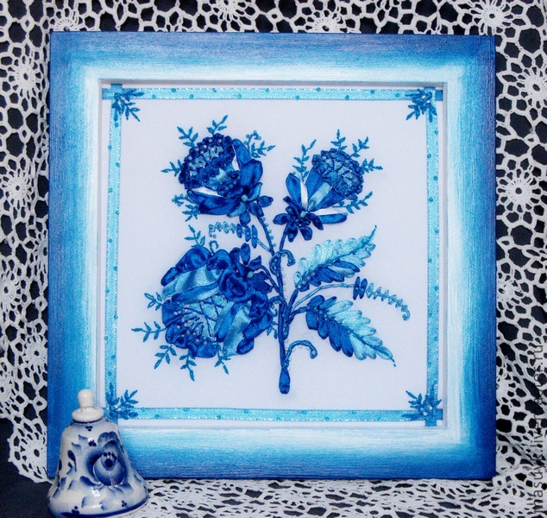
Мотивы «Гжель» в вышивке

Slide 5
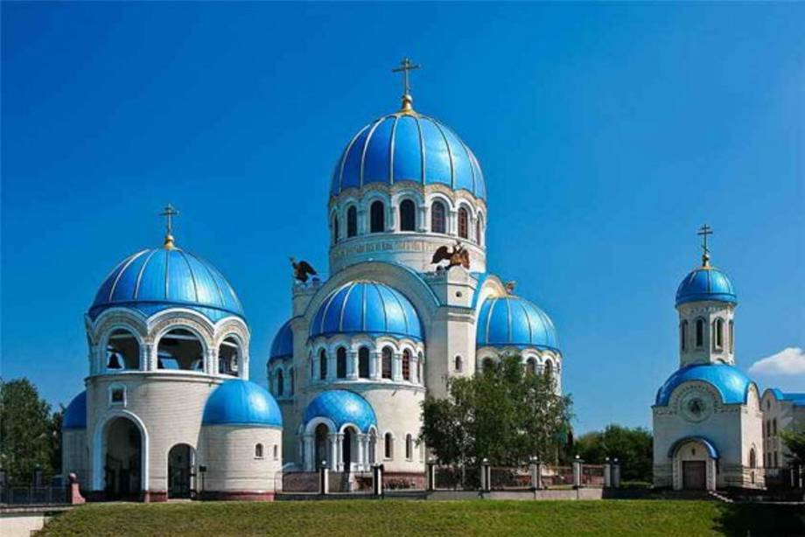
ГЖЕЛЬ В АРХИТЕКТУРЕ

Slide 6
СПАСИБО ЗА ВНИМАНИЕ !

